Slide 1
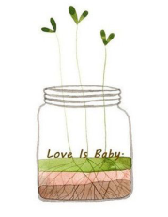
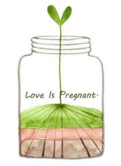


答 案

Slide 2
水水水水

Slide 3
水水水水

Slide 4
水水水水

Slide 5
水水水水

